Slide 1
ASIA.-LA VUELTA AL MUNDO EN 885 JARDINES.
JARDINES EN COREA.-B
Selección de textos y fotografías por
JOSE ELIAS BONELLS

Slide 2
Jardines Botánicos
La dedicación de Corea para el estudio y la protección de especies de plantas puede ser testigo en un número de jardines botánicos y arboretos de todo el país. Hongneung Arboretum (홍릉 수목원) está situado en el corazón de Seúl, tiene 9 jardines incluyendo un jardín de árboles de hoja ancha, plantas comestibles y medicinales y jardines acuáticos y humedales.
El Botanical Jardín Corea (한국 자생 식물원) en la provincia de Gangwon (강원도) cubre 105 kilómetros cuadrados y es el hogar de aproximadamente 1.300 plantas coreanas nativas. Usted puede disfrutar dos kilómetros de largo Camino Singal Montaña, y dejar de mirar las azaleas y rododendros plantados a lo largo del camino.

Slide 3
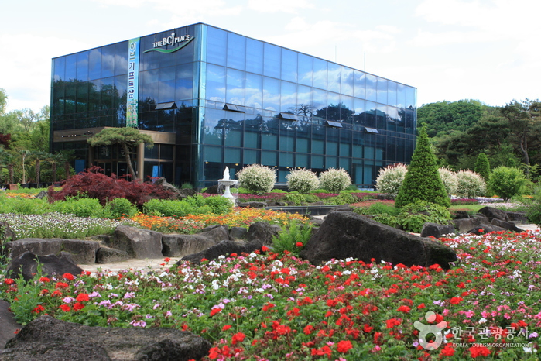
Notes:
Seoul..-Botanical garden, Changgyeonggung

Slide 4
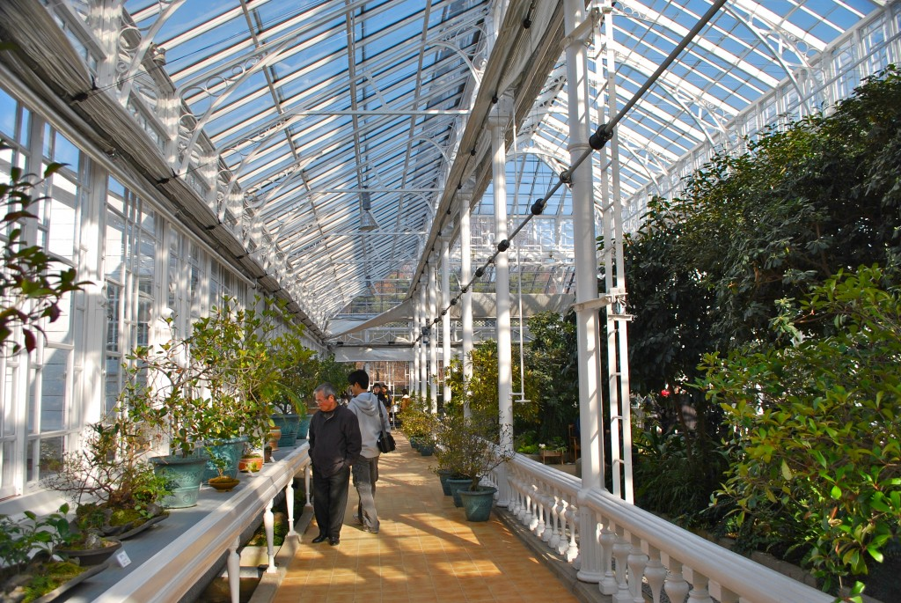
Notes:
Seoul.-Botanical_garden,_Changgyeonggung.-cv

Slide 5
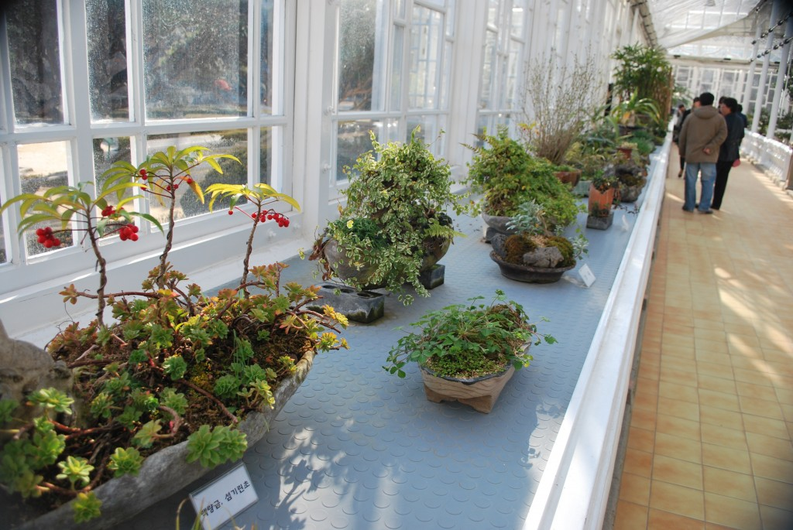
Notes:
Seoul..-Botanical garden, Changgyeonggung

Slide 6
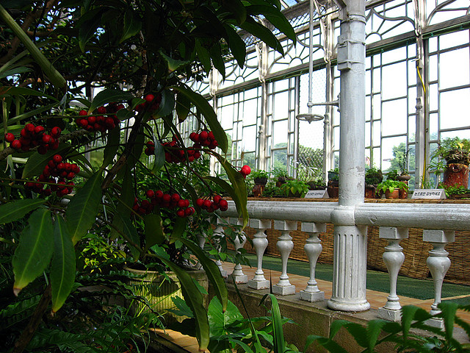
Notes:
Seoul..-Botanical garden, Changgyeonggung

Slide 7
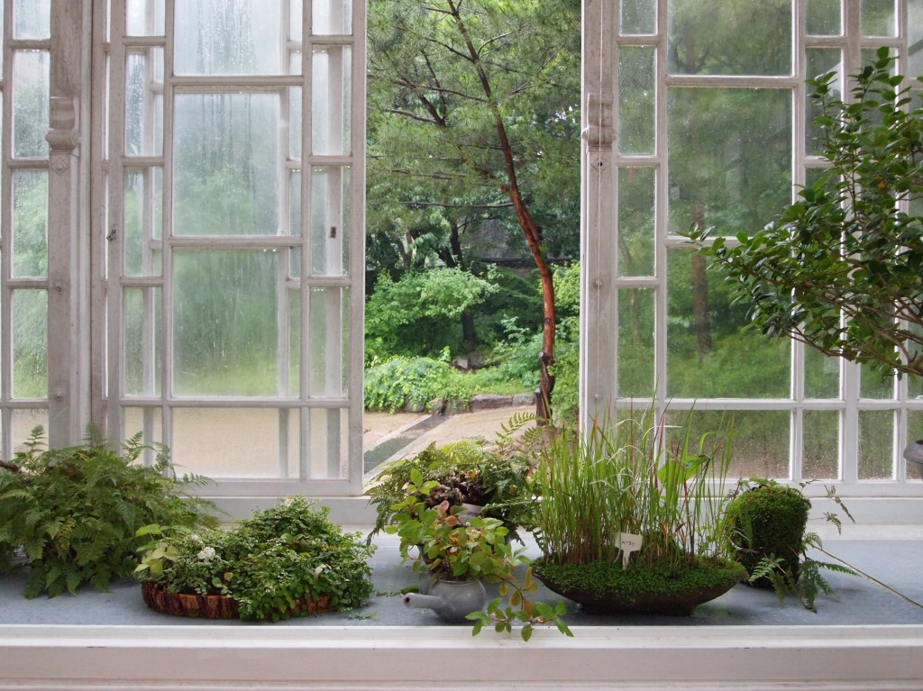
Notes:
Seoul..-Botanical garden, Changgyeonggung

Slide 8
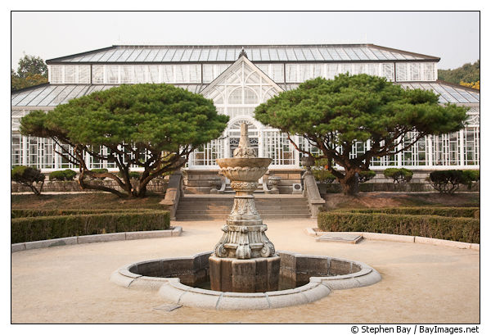
Notes:
Seoul..-Botanical garden, Changgyeonggung

Slide 9
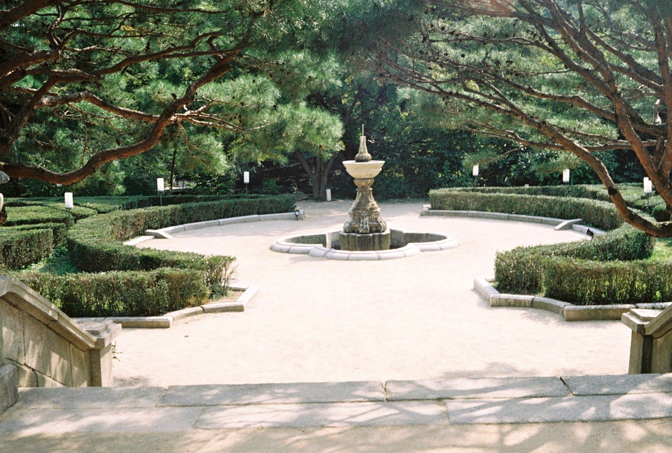
Notes:
Seoul..-Botanical garden, Changgyeonggung

Slide 10
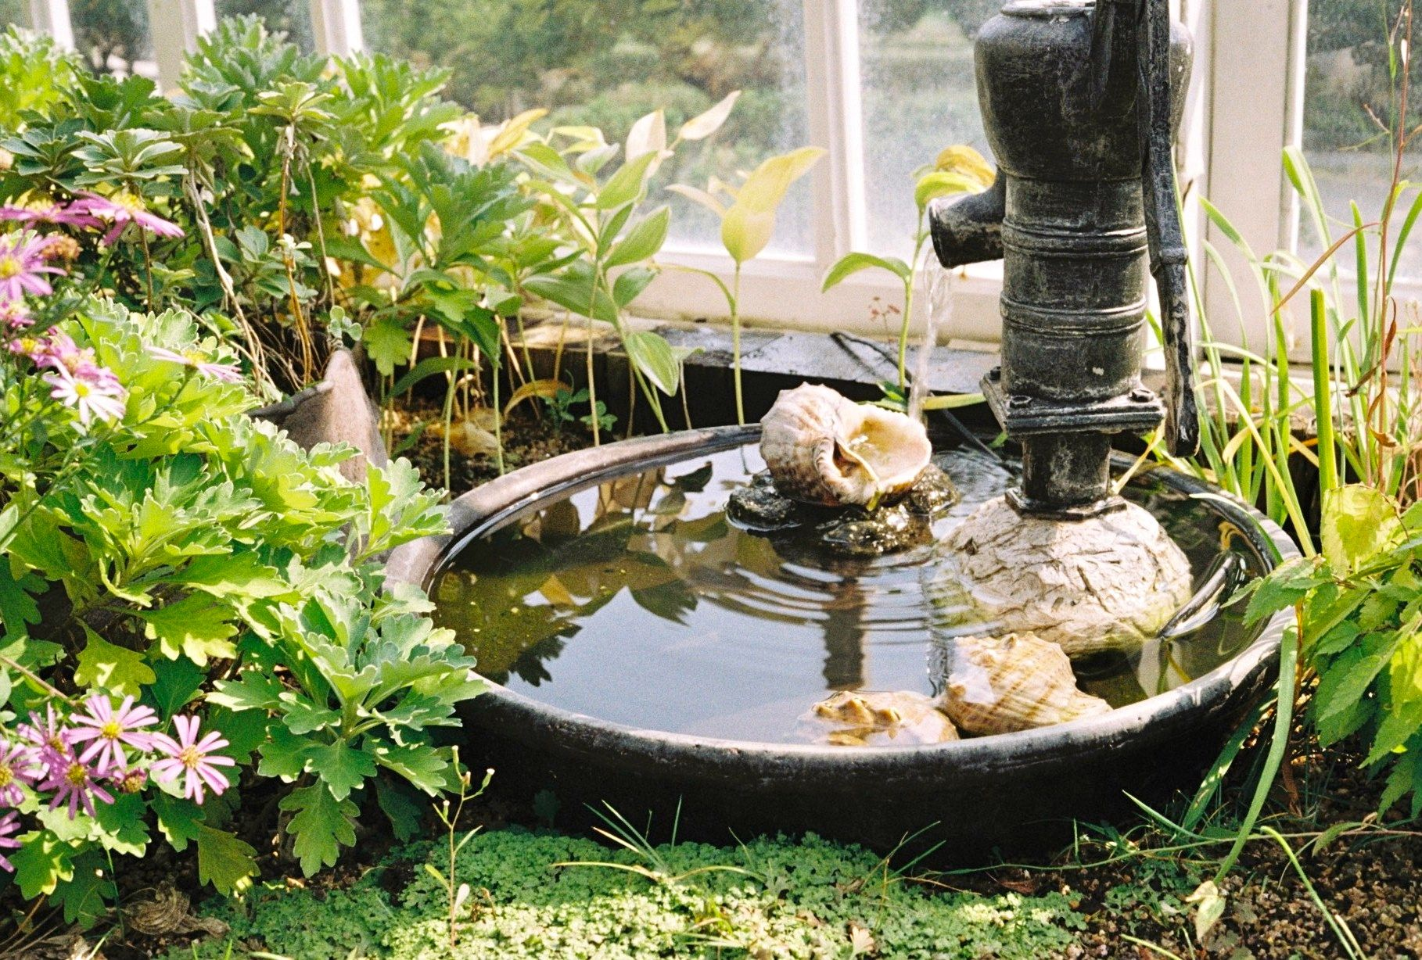
Notes:
Seoul..-Botanical garden, Changgyeonggung

Slide 11
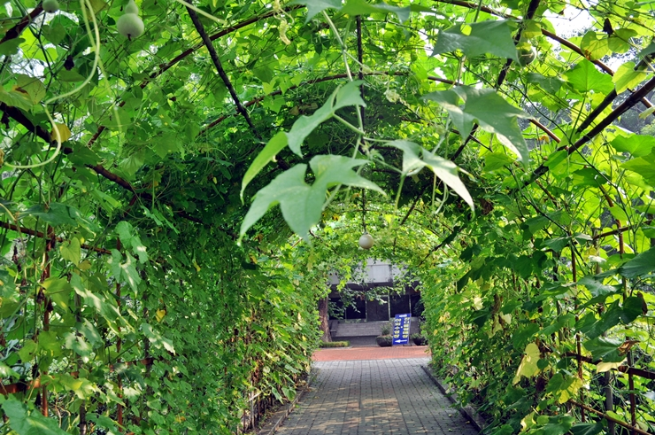
Notes:
Seoul..-Botanical garden, Changgyeonggung

Slide 12
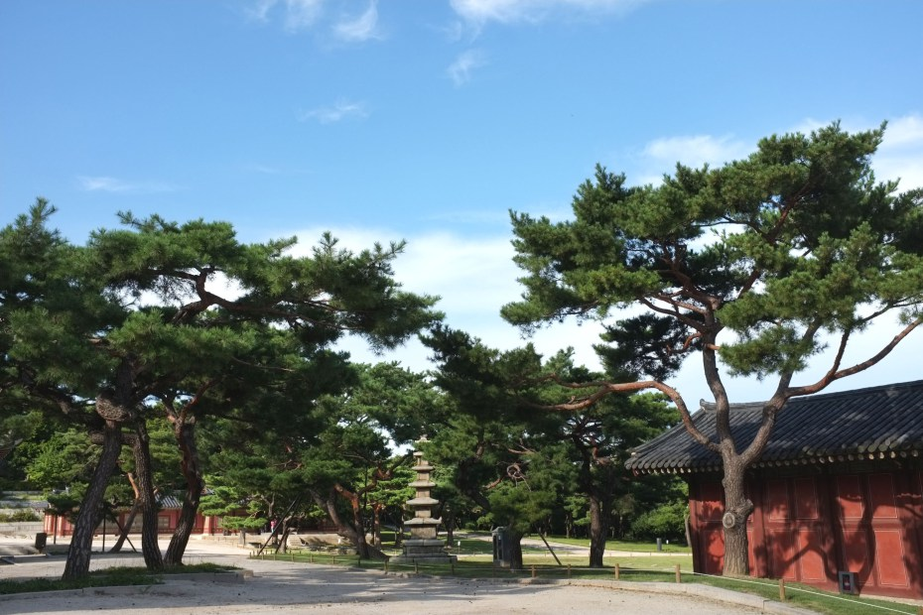
Notes:
Seoul..-Botanical garden, Changgyeonggung

Slide 13
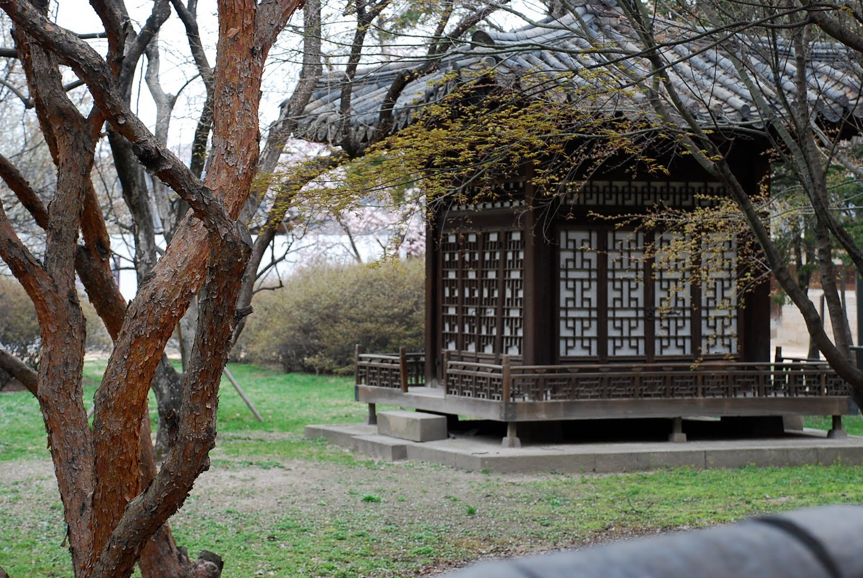
Notes:
Seoul..-Botanical garden, Changgyeonggung

Slide 14
Jardín Botánico Yeomiji
Ubicado dentro de Jungmun Resort, Jardín Botánico Yeomiji (여미지 식물원) es el mejor jardín botánico en Asia, con un ambiente único del sur.
El jardín interior contiene aproximadamente 2.000 raras plantas tropicales y subtropicales de todo el Jardín de las Flores, lirio de agua de jardín, jungla Jardín, Frutas Subtropicales Jardín, Cactus y Suculentas Jardín, y la Plataforma de Observación.
El jardín al aire libre ofrece Jeju Native Garden, así como coreanos, jardines populares japoneses, italianos y franceses. El tren turístico con capacidad para 60 personas viaja entre interior y jardín al aire libre.

Slide 15
El Complejo Turístico Jungmun, Cheonjeyeon Falls, así como una visión clara de monte Hallasan, y la costa cercana y Marado isla toda se pueden observar desde la plataforma de observación de alta treinta y ocho metros.

Slide 16
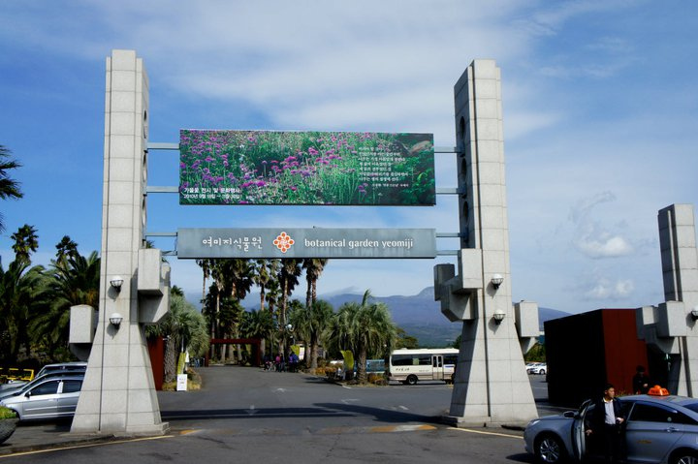
Notes:
Yeomiji Botanical Garden, Jeju

Slide 17
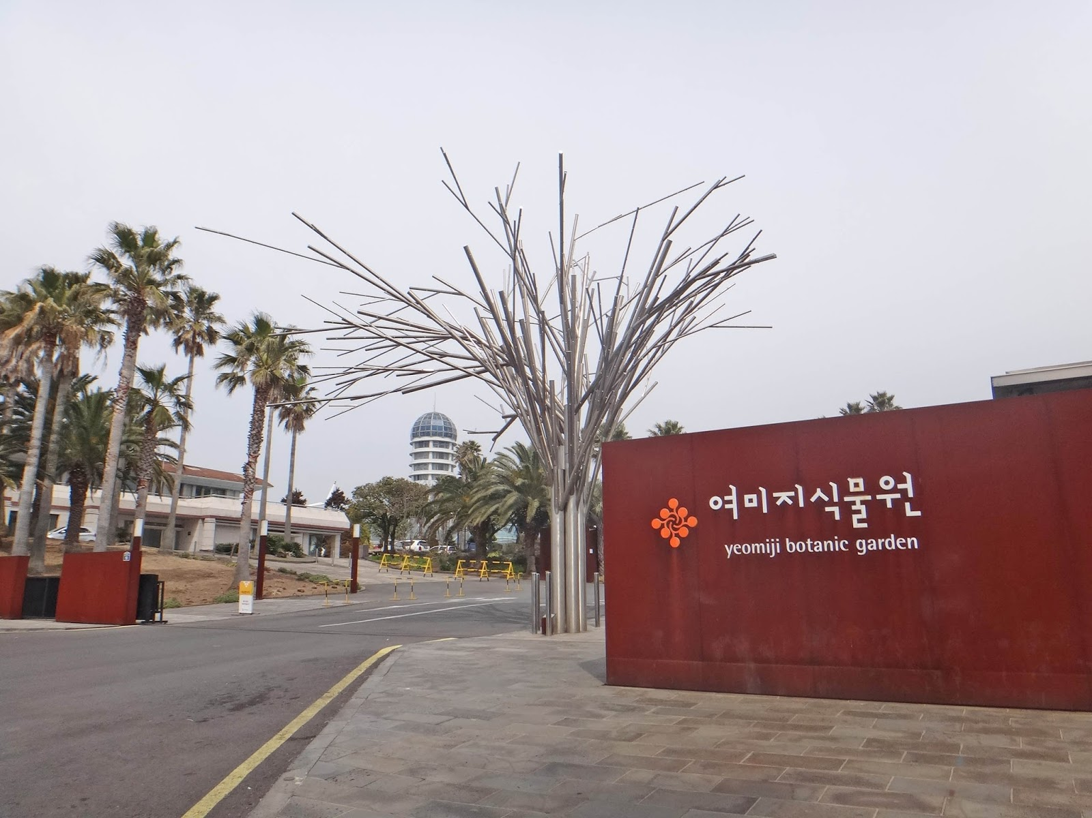
Notes:
Yeomiji Botanical Garden, Jeju

Slide 18
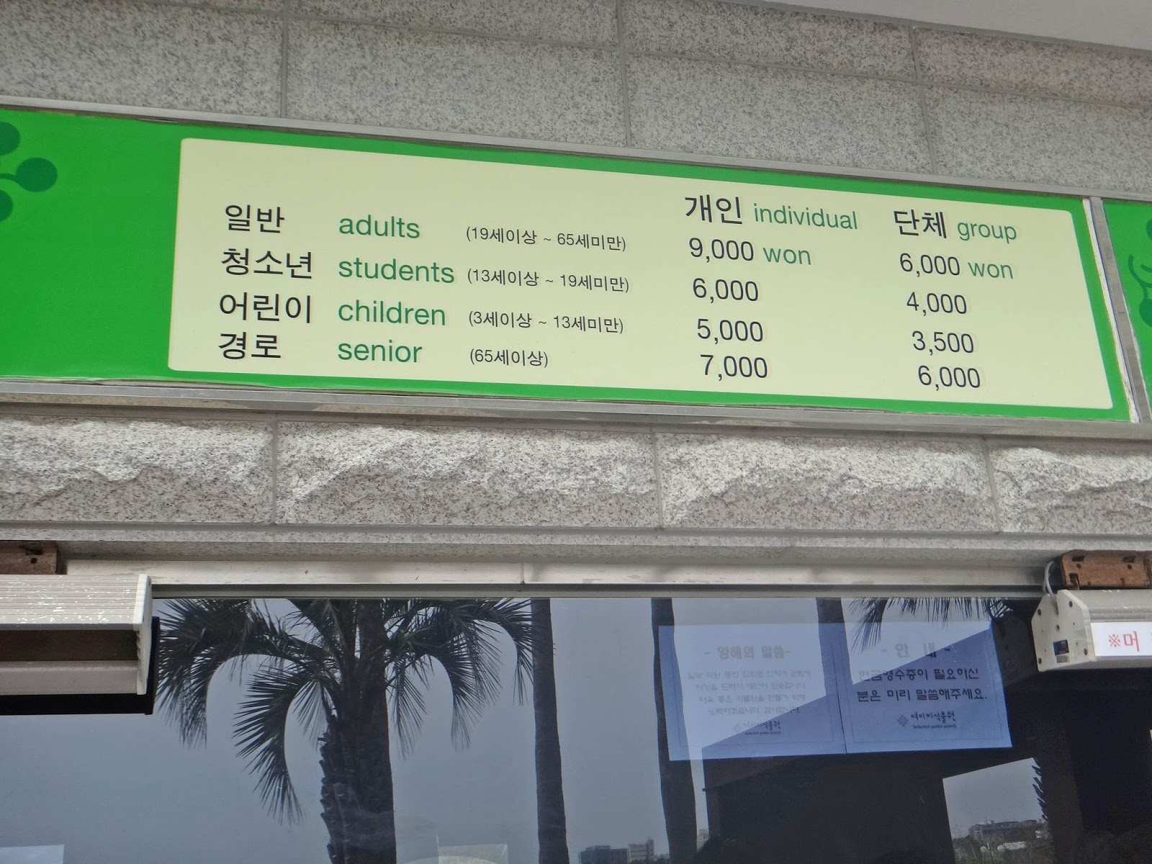
Notes:
Yeomiji Botanical Garden, Jeju.

Slide 19
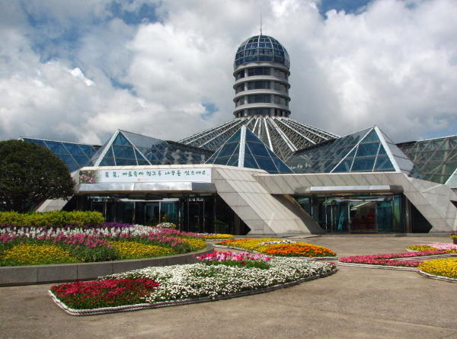
Notes:
Yeomiji Botanical Garden, Jeju

Slide 20
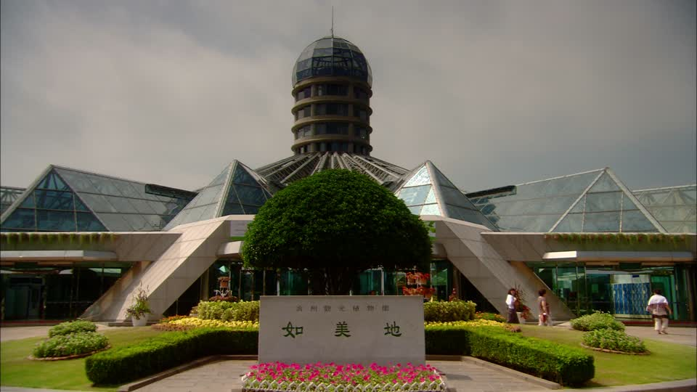
Notes:
Yeomiji Botanical Garden, Jeju

Slide 21
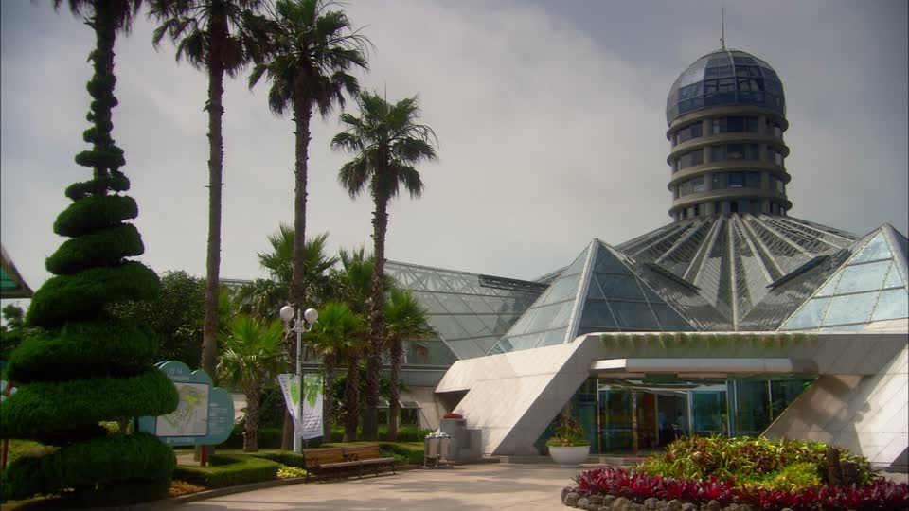
Notes:
Yeomiji Botanical Garden, Jeju

Slide 22
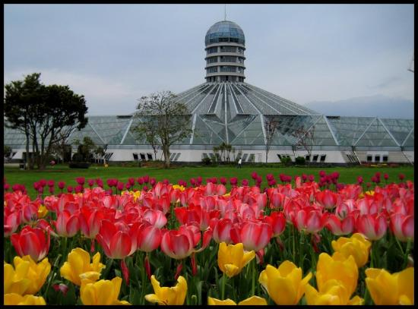
Notes:
Yeomiji Botanical Garden, Jeju

Slide 23
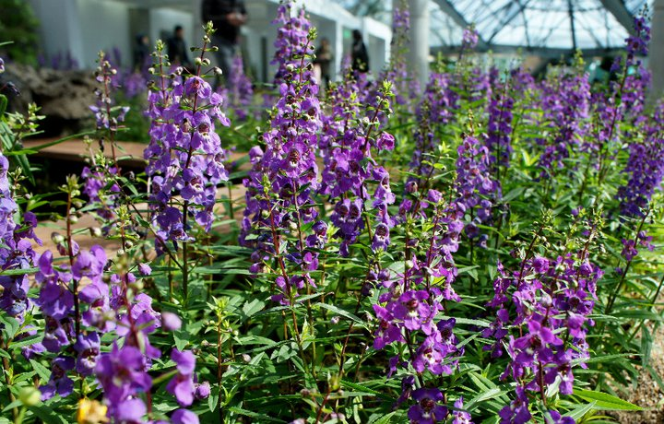
Notes:
Yeomiji Botanical Garden, Jeju

Slide 24
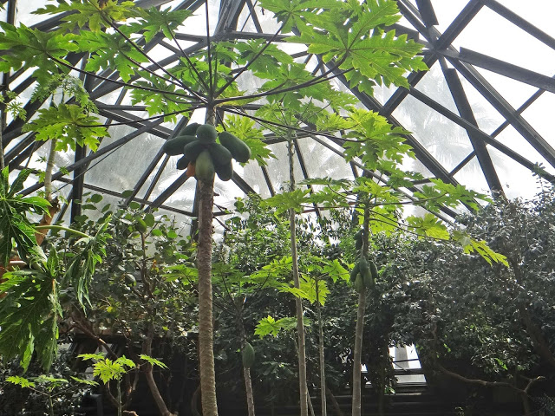
Notes:
Yeomiji Botanical Garden, Jeju.-Carica papaya

Slide 25
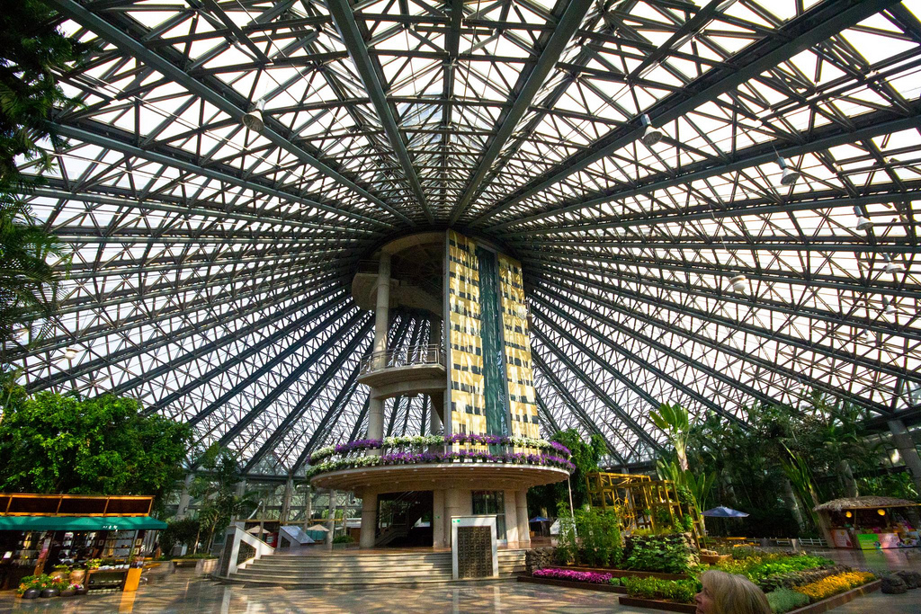
Notes:
Yeomiji Botanical Garden, Jeju

Slide 26
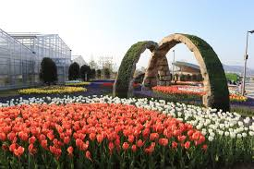
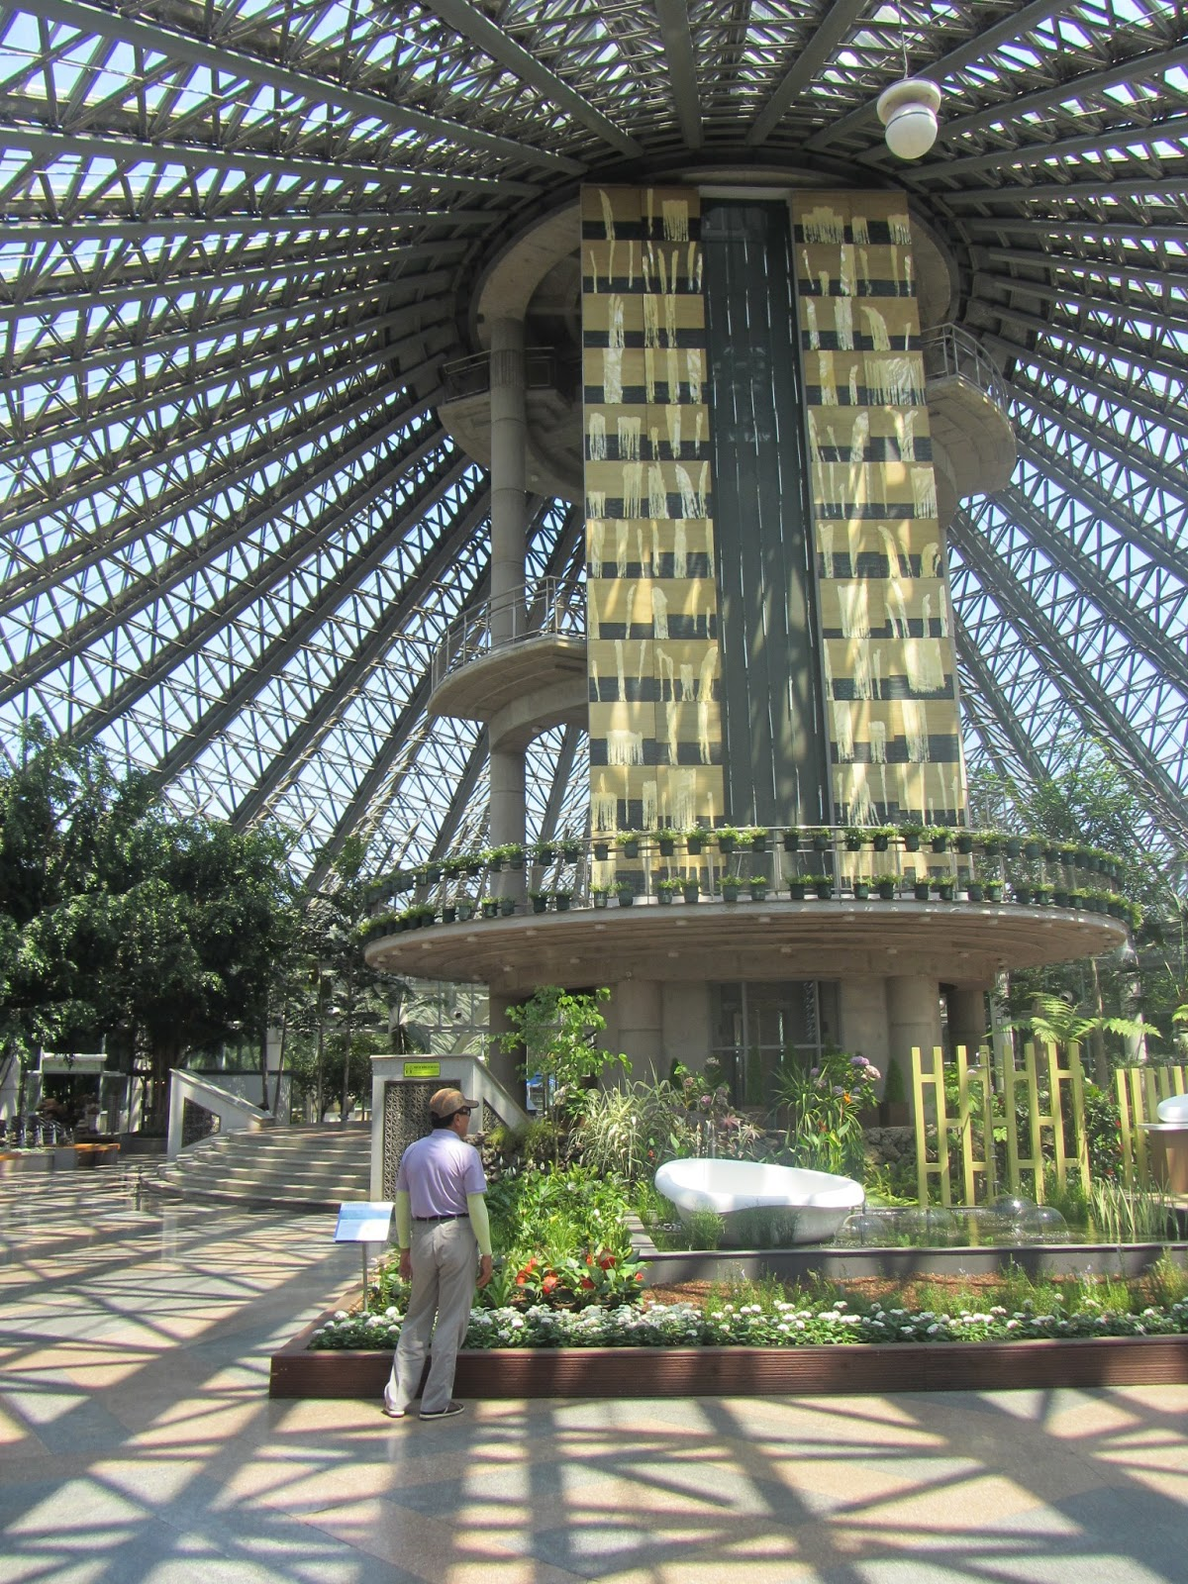
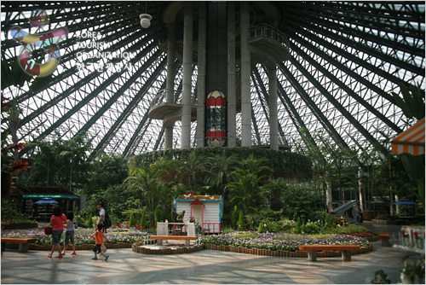
Notes:
Yeomiji Botanical Garden, Jeju

Slide 27
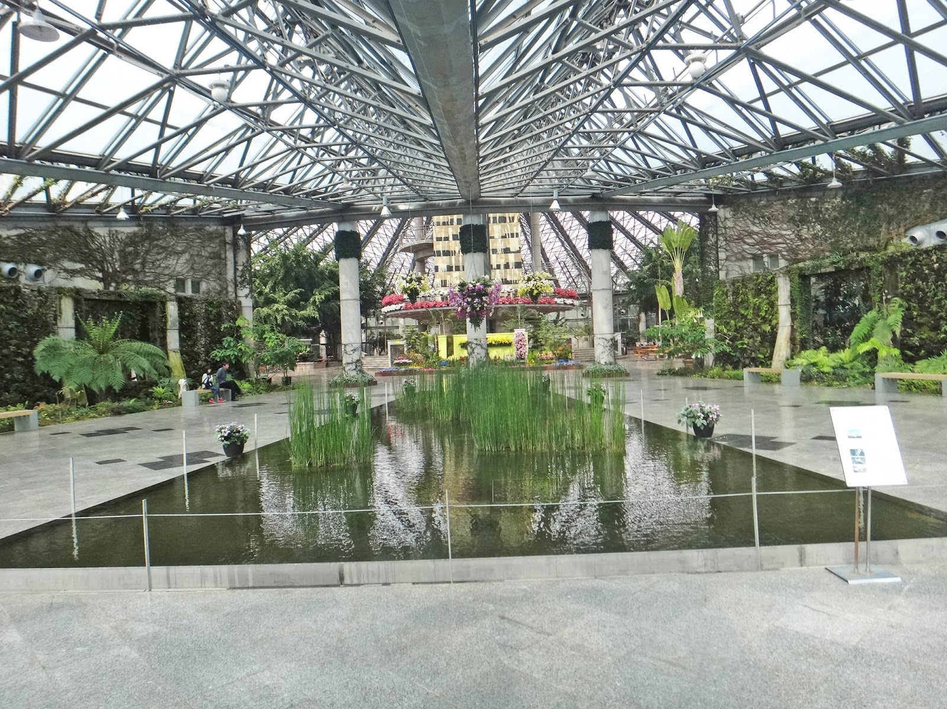
Notes:
Yeomiji Botanical Garden, Jeju.

Slide 28
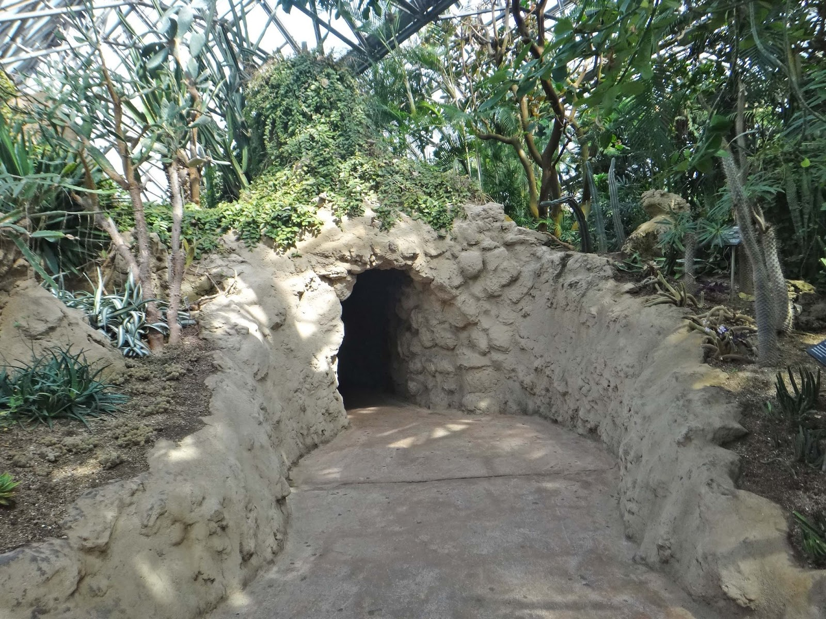
Notes:
Yeomiji Botanical Garden, Jeju.

Slide 29
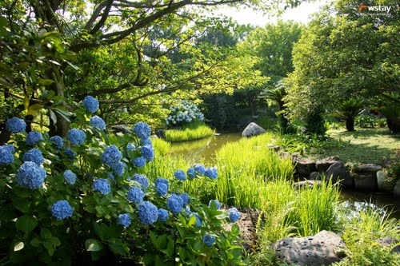
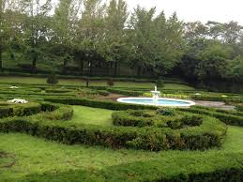
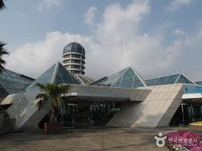
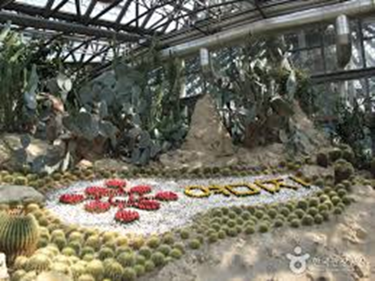

Slide 30
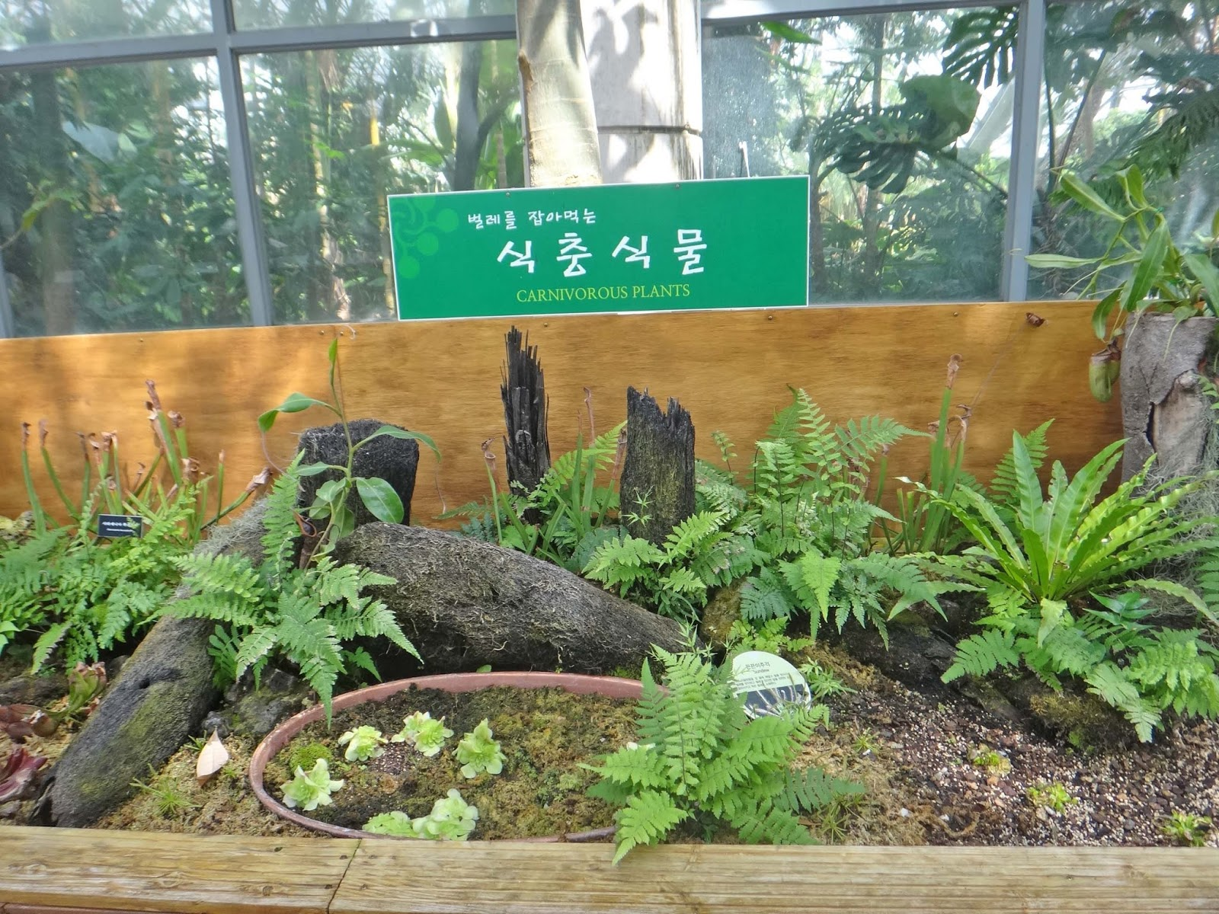
Notes:
Yeomiji Botanical Garden, Jeju.

Slide 31
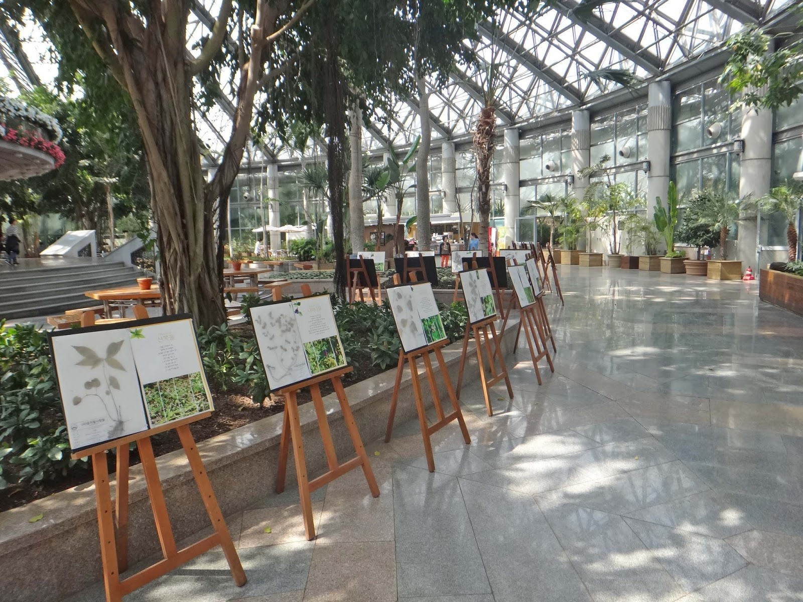
Notes:
Yeomiji Botanical Garden, Jeju.

Slide 32
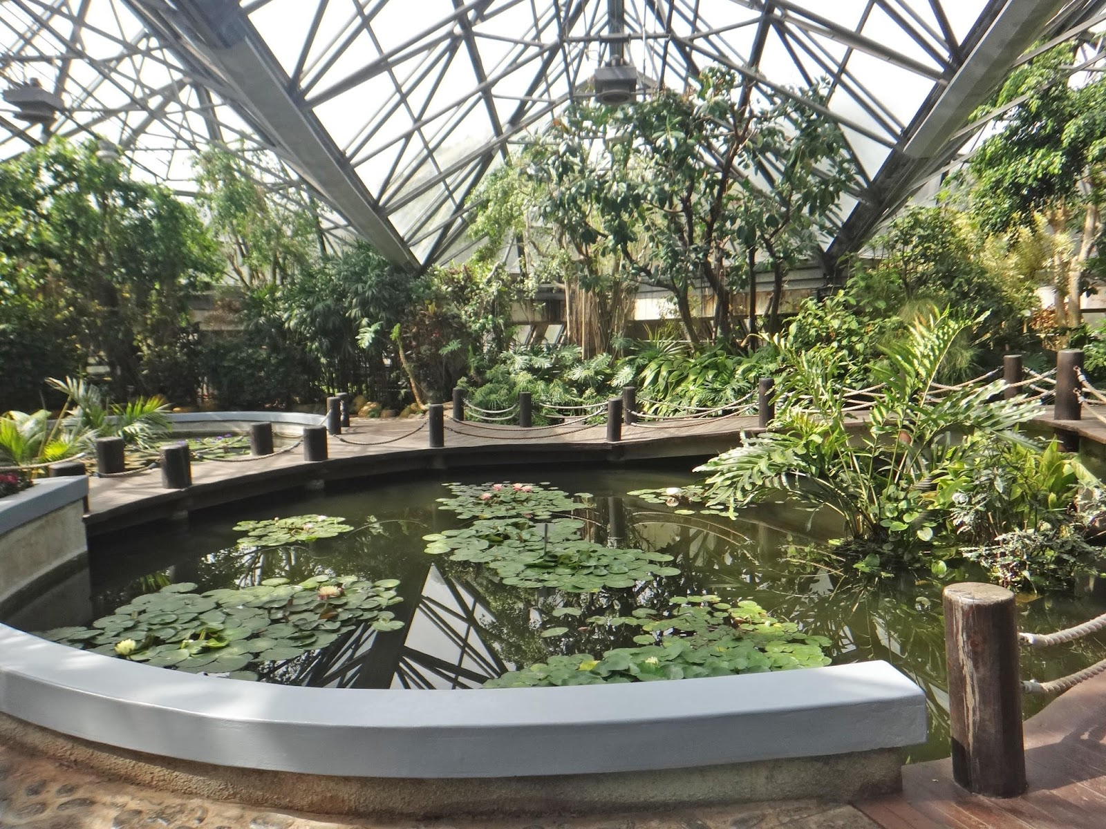
Notes:
Yeomiji Botanical Garden, Jeju.

Slide 33
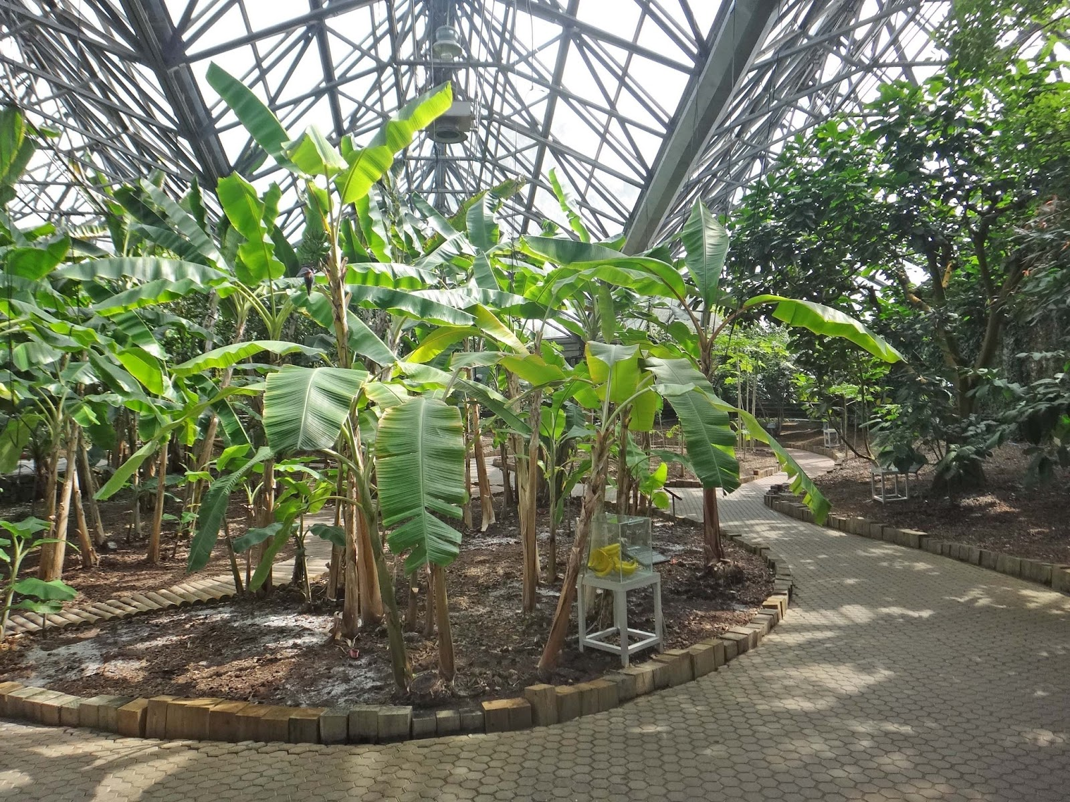
Notes:
Yeomiji Botanical Garden, Jeju.

Slide 34
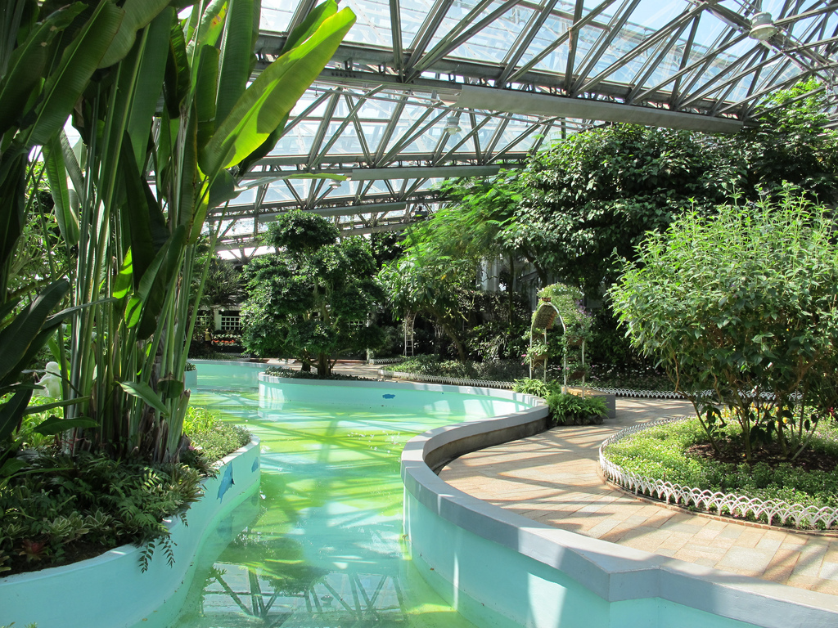
Notes:
Yeomiji Botanical Garden, Jeju

Slide 35
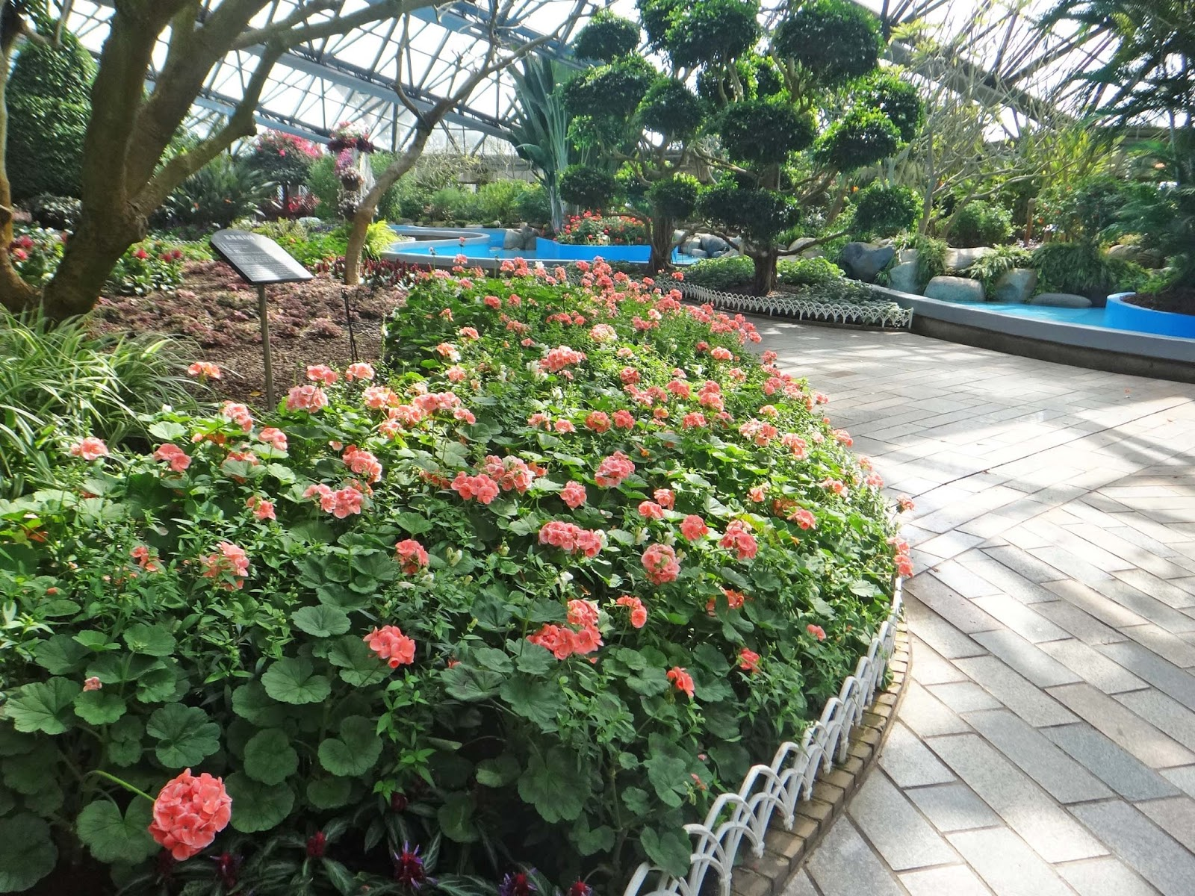
Notes:
Yeomiji Botanical Garden, Jeju.

Slide 36
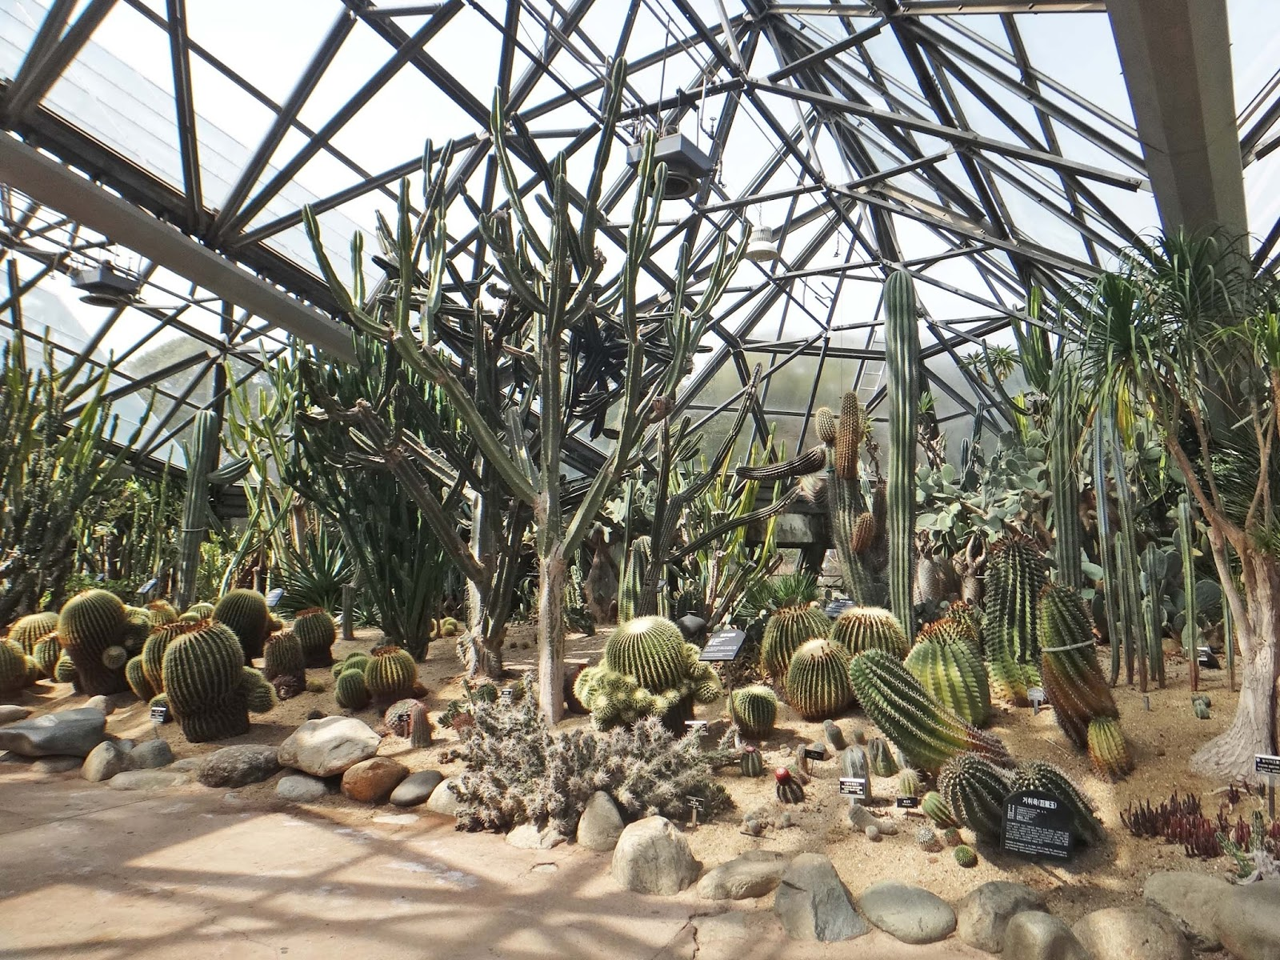
Notes:
Yeomiji Botanical Garden, Jeju.

Slide 37
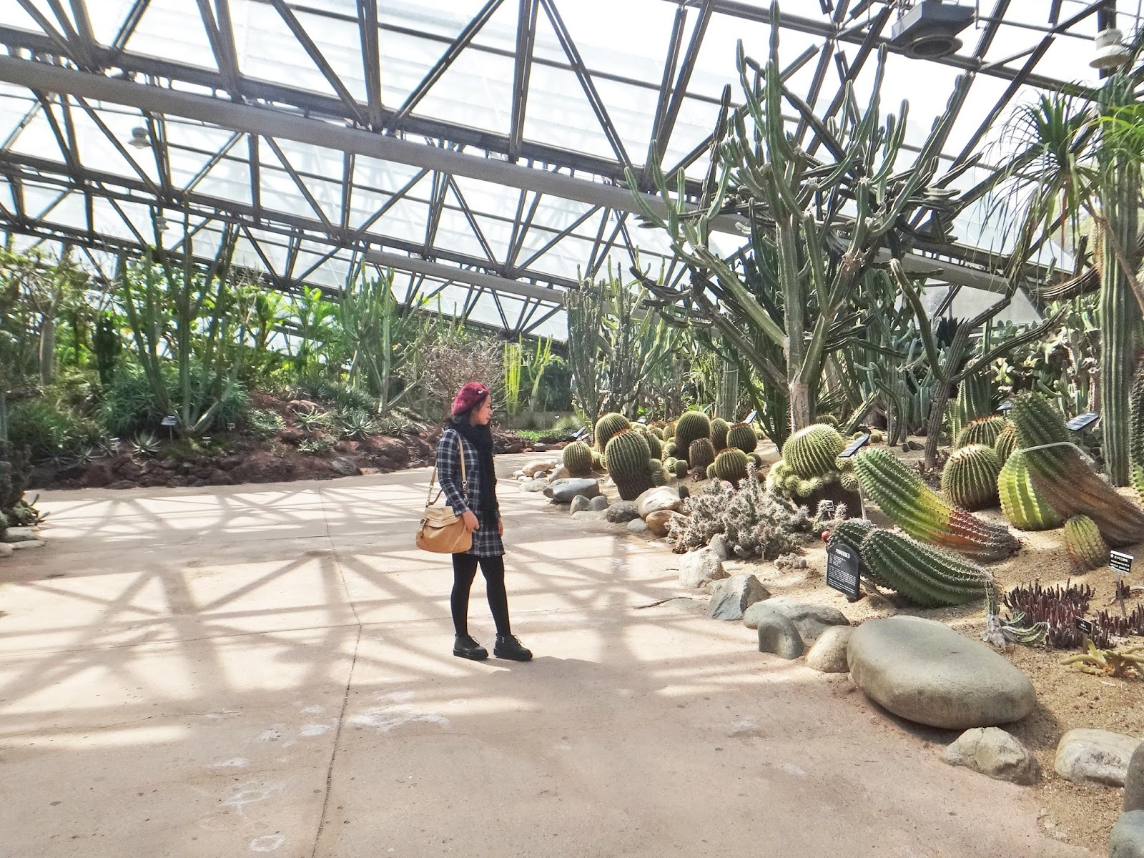
Notes:
Yeomiji Botanical Garden, Jeju.

Slide 38
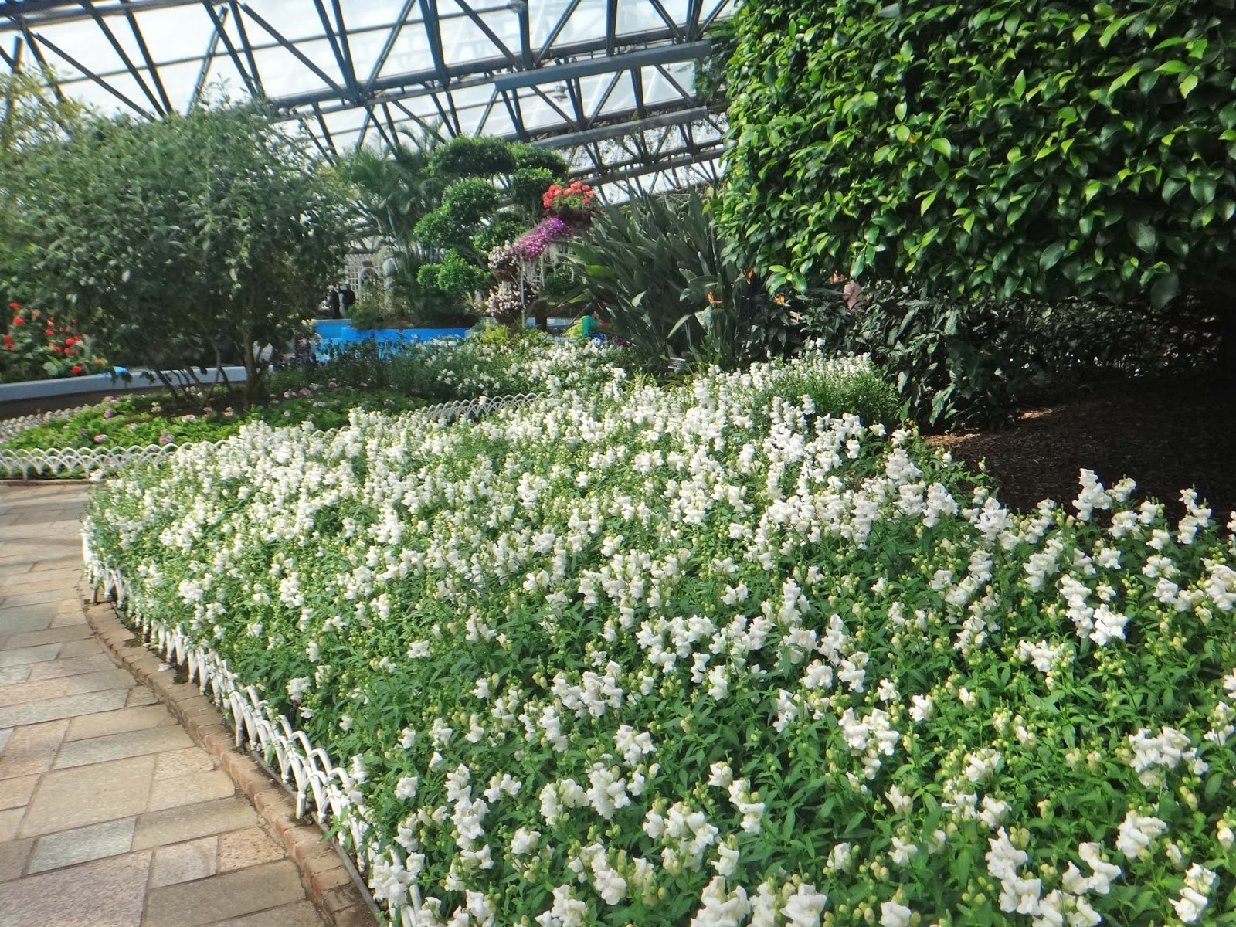
Notes:
Yeomiji Botanical Garden, Jeju.

Slide 39
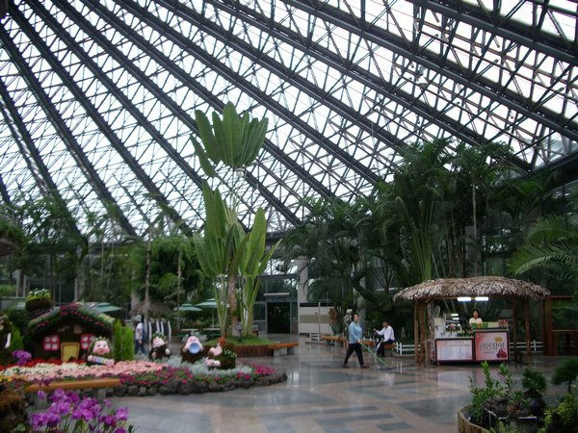
Notes:
Yeomiji Botanical Garden, Jeju

Slide 40
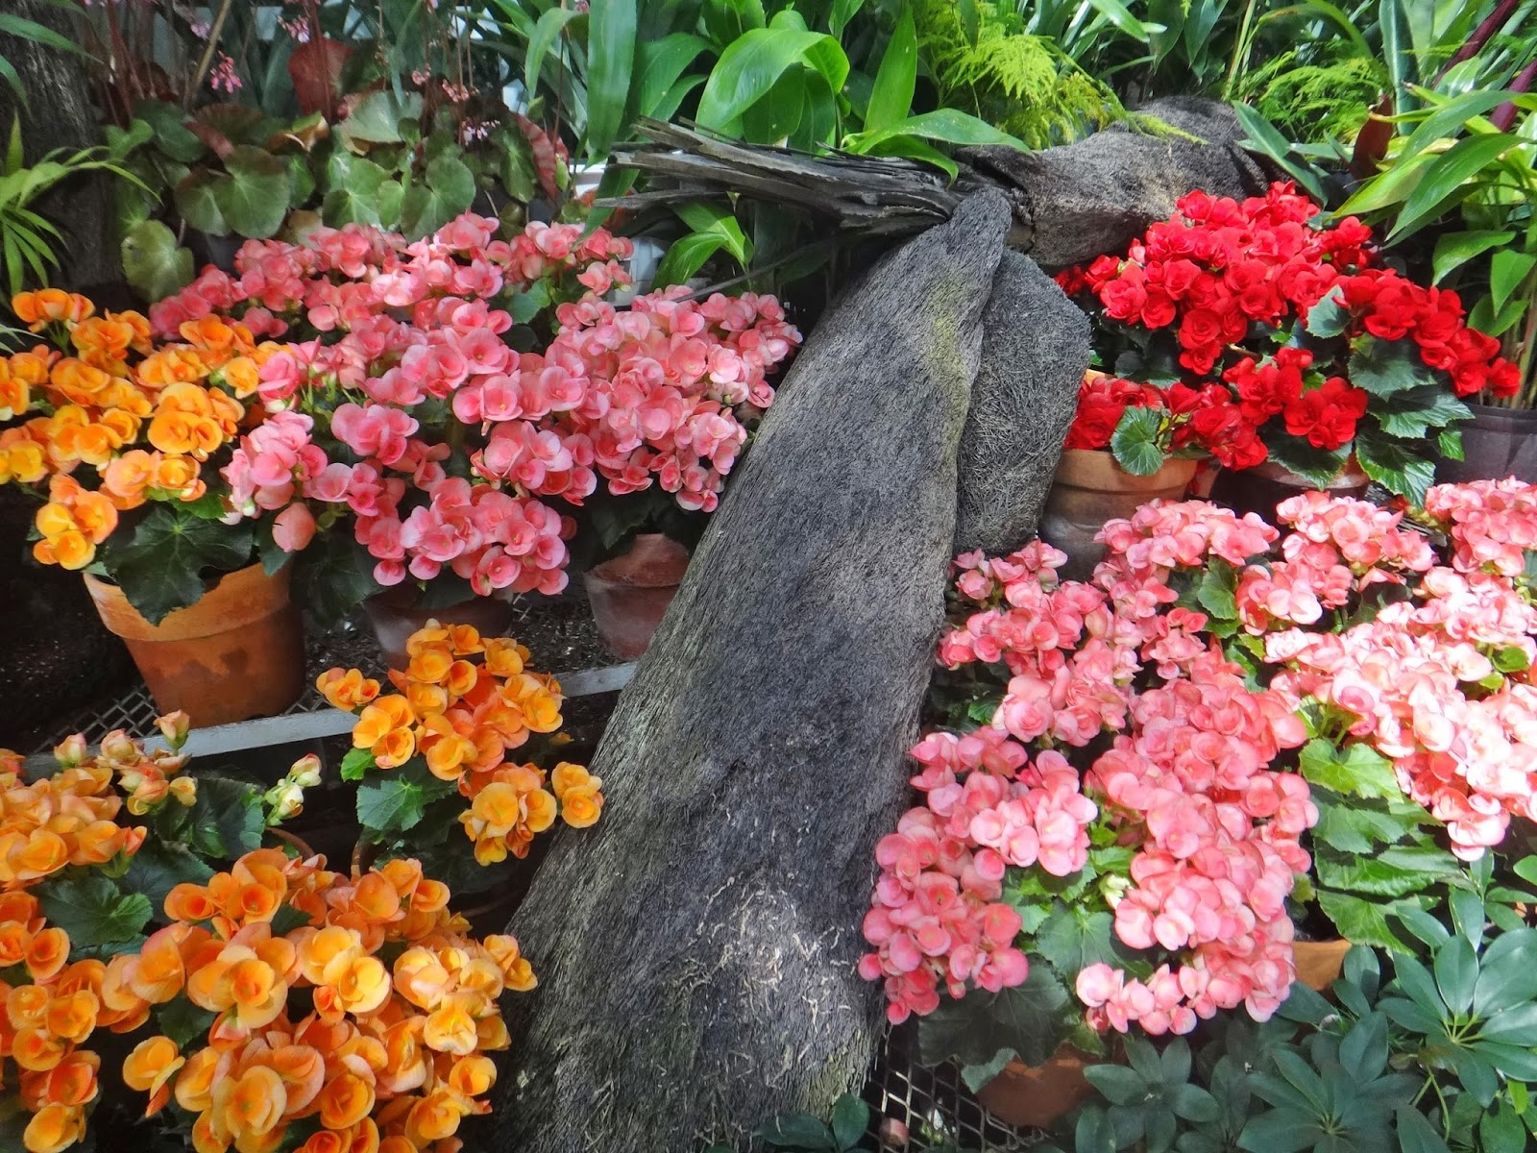
Notes:
Yeomiji Botanical Garden, Jeju.

Slide 41
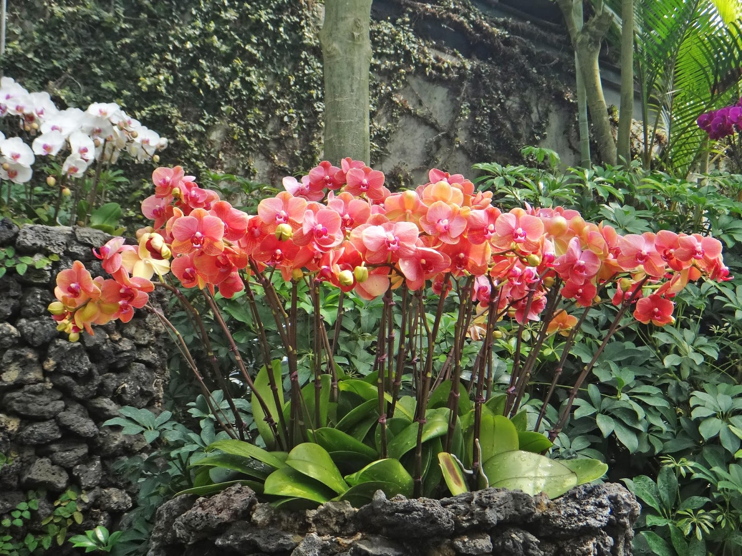
Notes:
Yeomiji Botanical Garden, Jeju.

Slide 42
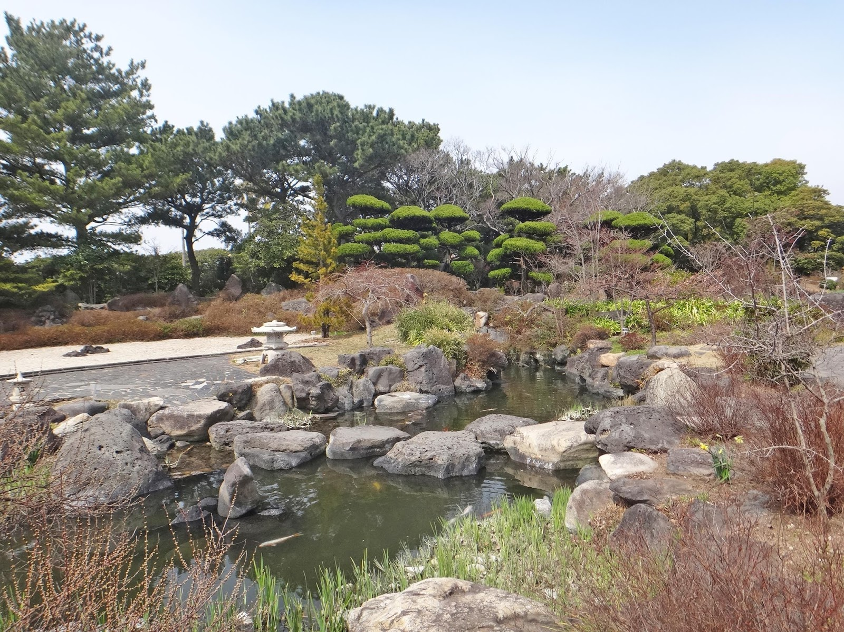
Notes:
Yeomiji Botanical Garden, Jeju.

Slide 43
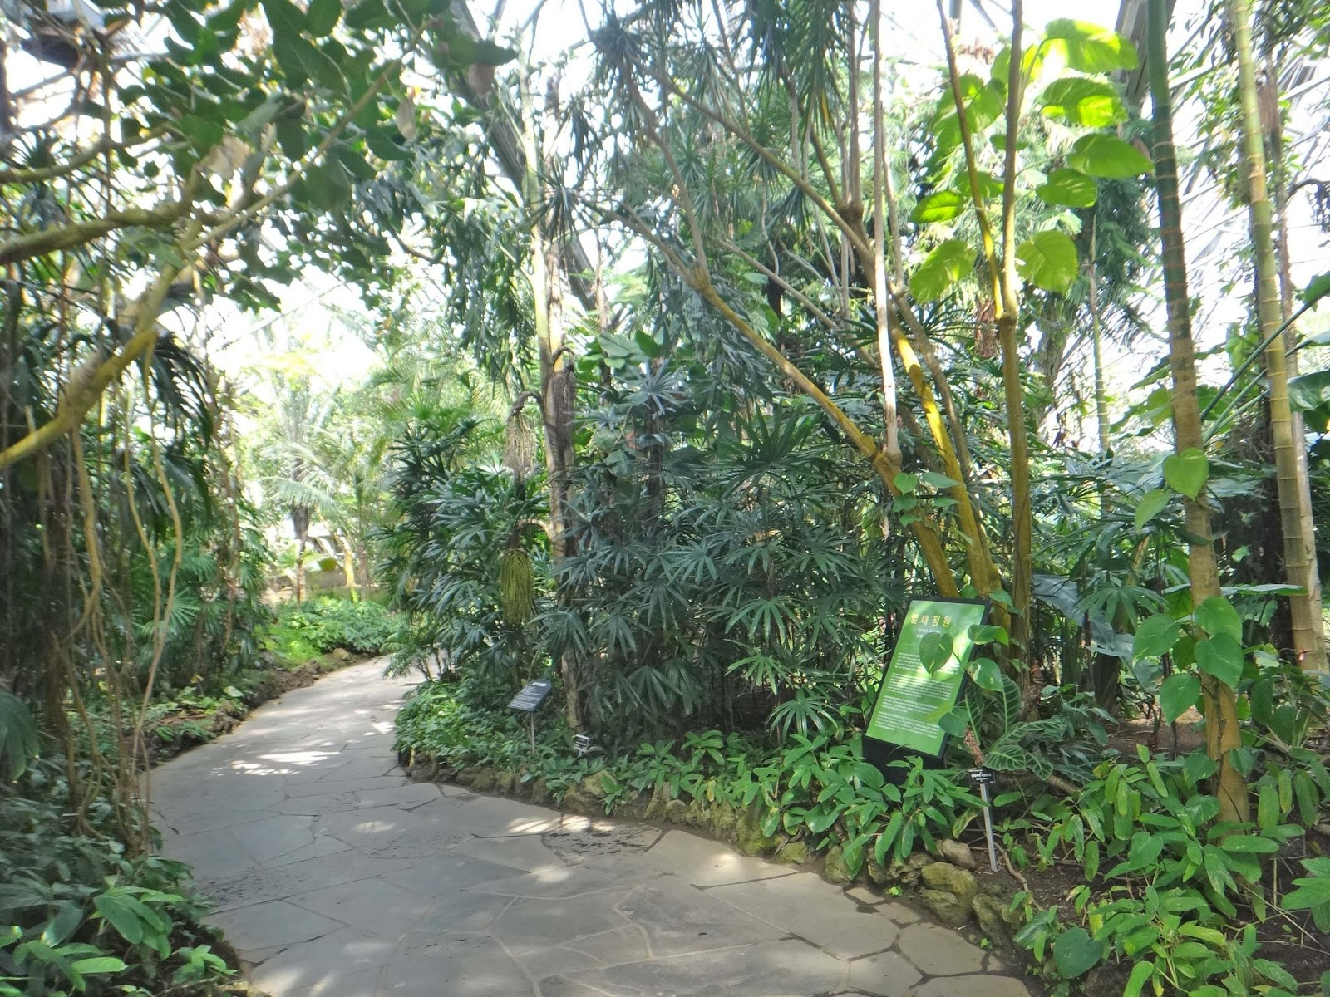
Notes:
Yeomiji Botanical Garden, Jeju.

Slide 44
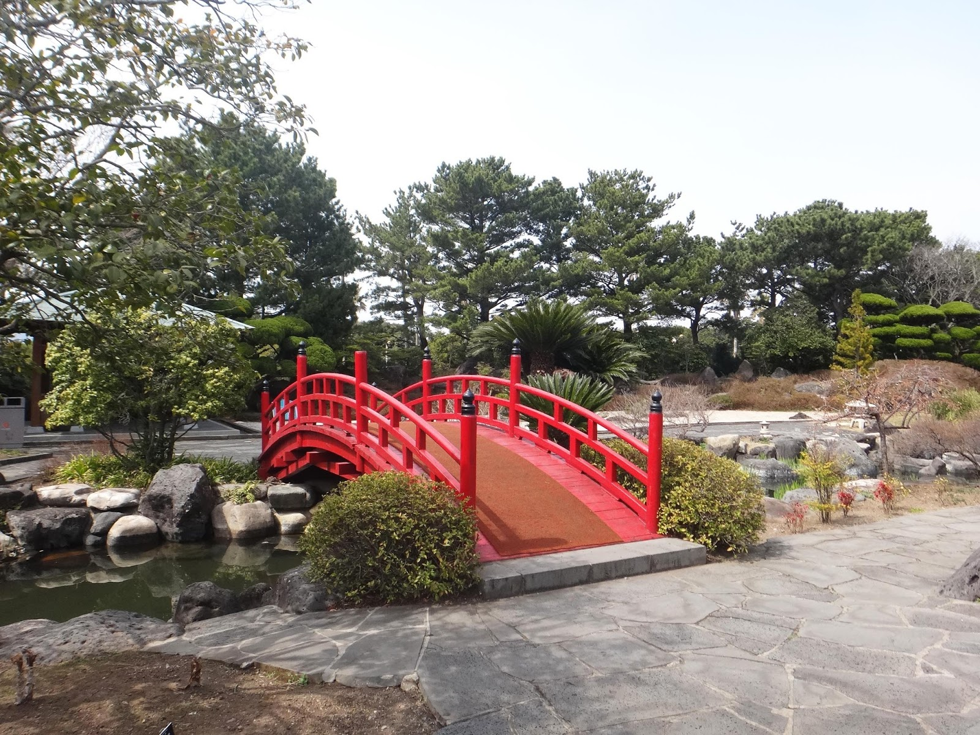
Notes:
Yeomiji Botanical Garden, Jeju.

Slide 45
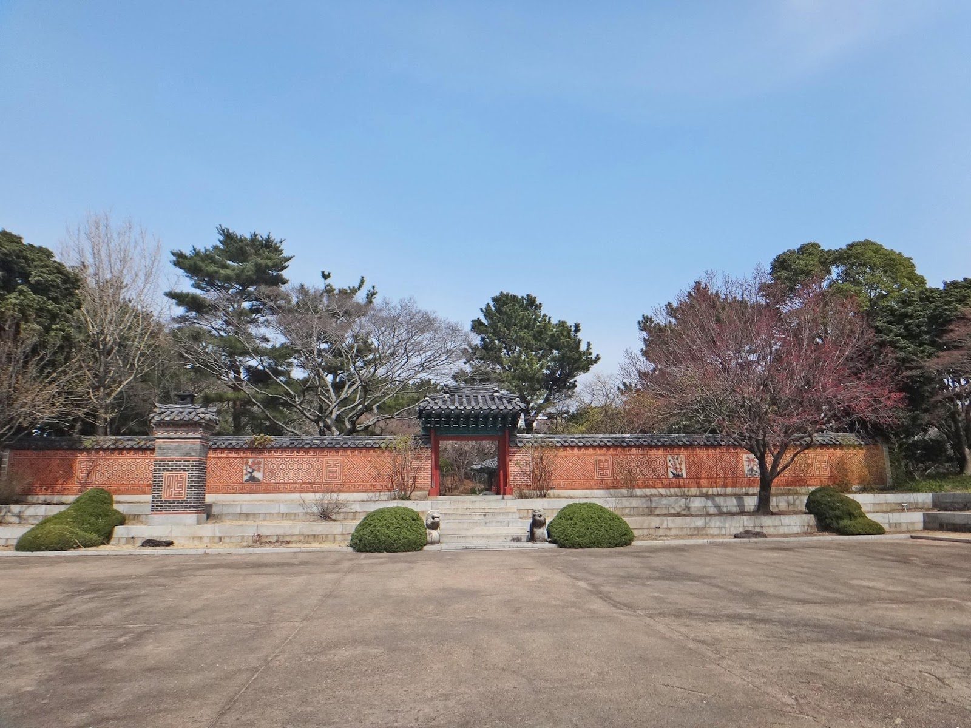
Notes:
Yeomiji Botanical Garden, Jeju.

Slide 46
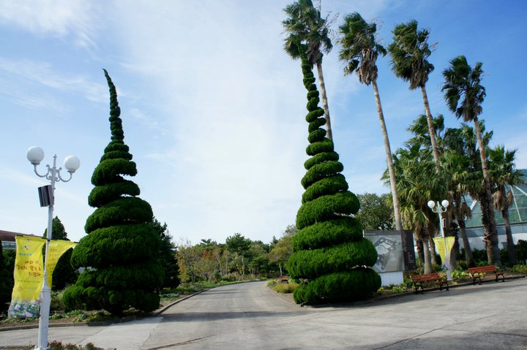
Notes:
Yeomiji Botanical Garden, Jeju

Slide 47
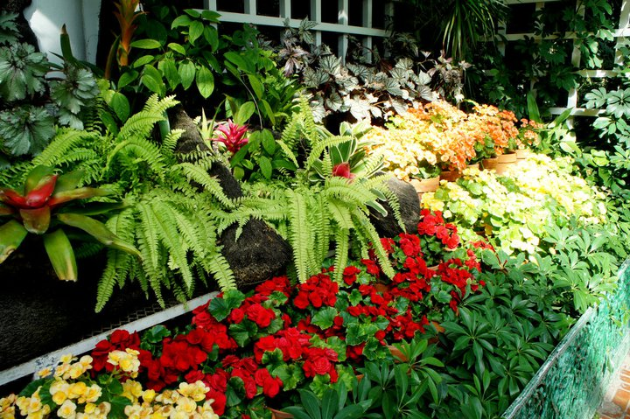
Notes:
Yeomiji Botanical Garden, Jeju

Slide 48
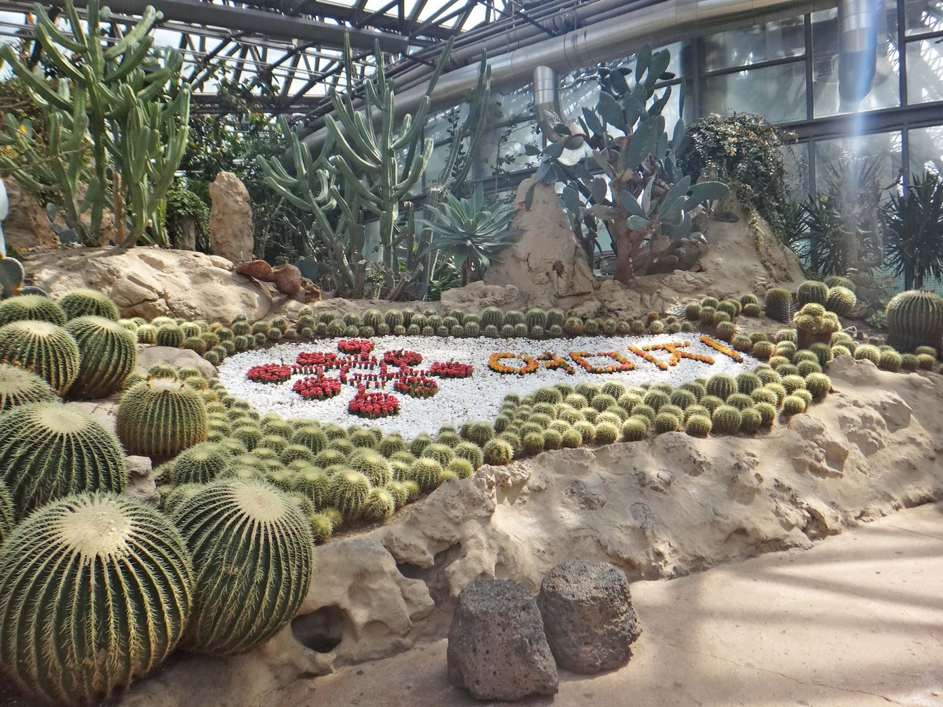
Notes:
Yeomiji Botanical Garden, Jeju.

Slide 49
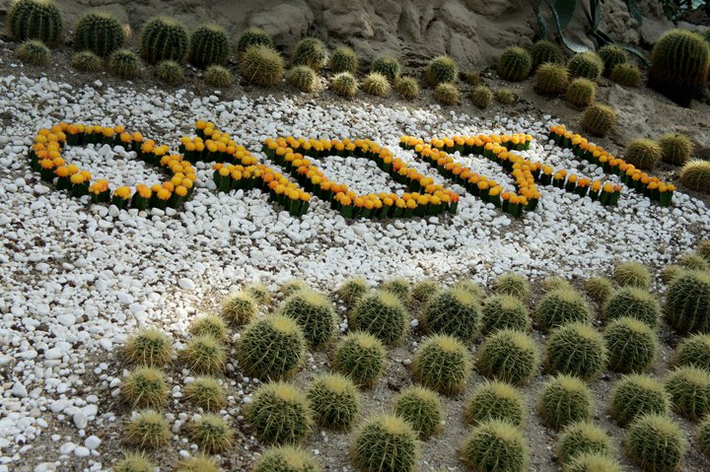
Notes:
Yeomiji Botanical Garden, Jeju

Slide 50

Notes:
Yeomiji Botanical Garden, Jeju

Slide 51

Notes:
Yeomiji Botanical Garden, Jeju

Slide 52

Notes:
Yeomiji Botanical Garden, Jeju

Slide 53

Notes:
Yeomiji Botanical Garden, Jeju.-Pachystachys luteus

Slide 54

Notes:
Yeomiji Botanical Garden, Jeju

Slide 55

Notes:
Yeomiji Botanical Garden, Jeju

Slide 56

Notes:
Yeomiji Botanical Garden, Jeju.

Slide 57

Notes:
Yeomiji Botanical Garden, Jeju

Slide 58

Notes:
Yeomiji Botanical Garden, Jeju.

Slide 59

Notes:
Yeomiji Botanical Garden, Jeju

Slide 60

Notes:
Yeomiji Botanical Garden, Jeju

Slide 61
Seoul.-Lotus Garden.-
Semiwon Garden se encuentra en la confluencia del río y el río Bukhangang Namhangang, a unos 40 km hacia el este de Seúl Centro de la ciudad.
Es un hermoso y fresco jardín lleno de estanques y zonas verdes.
Un lugar muy relajante donde se puede admirar cientos de florecimiento de las flores de loto, refrescarse los pies en la corriente fresca y tomar hermosas imágenes de flores rojas y rosadas amapola.
No te olvides de caminar sobre el puente de barcas de madera que se conectan al jardín Dumulmeori en la principal isla conocida por los tres árboles de 400 años de edad, Zelkova que aparecen como un árbol gigante.

Slide 62
Invernaderos, senderos para caminar, un buen panorama en el río se pueden disfrutar allí mientras los barcos tradicionales flotando suavemente proporcionar un conjunto natural para composiciones instantáneas magníficas.
Flores de loto estarán en su mejor momento en los meses de verano (julio-agosto), pero los jardines están abiertos durante todo el año con varias flores de temporada o simplemente para disfrutar del paisaje.

Slide 63


Slide 64

Notes:
Seoul.-Lotus Garden.-

Slide 65

Notes:
Seoul.-Lotus Garden.-

Slide 66

Notes:
Seoul.-Lotus Garden.-

Slide 67

Notes:
Seoul.-Lotus Garden.-

Slide 68

Notes:
Seoul.-Lotus Garden.-

Slide 69

Notes:
Seoul.-Lotus Garden.-

Slide 70

Notes:
Seoul.-Lotus Garden.-

Slide 71

Notes:
Seoul.-Lotus Garden.-

Slide 72

Notes:
Seoul.-Lotus Garden.-

Slide 73

Notes:
Seoul.-Lotus Garden.-

Slide 74
Oedo
Oedo es una isla de Geoje ciudad, Gyeongsangnam-do , Corea del Sur .
Es un estilo occidental jardín botánico marino en el Parque Nacional Hallyeohaesang , construido por Lee Chang-ho y su esposa cuando se establecieron en la isla en 1969.
En el pasado, Oedo era más que un islote de rocas. No había instalaciones de electricidad y teléfono, debido a su ubicación aislada.
Sólo ocho hogares vivían en Oedo. Era bastante incómodo para acceder a la isla debido a la falta de un muelle en los primeros tiempos después de la independencia de Corea.

Slide 75
Sr. Lee y su esposa, Choi Ho Suk, comenzaron a crear todo el jardín. Al principio, crecieron mandarinas y criado cerdos . Sin embargo, eso fracasó y los dos llegaron a pensar en la construcción de un jardín botánico .
En 1976, su plan se dio luz verde con el cultivo de una tierra de 1.601.235 ft² (45.000 pyeong), cultivo de especies de plantas raras como Agave americana , Rosa de sol , palmeras molino de viento, y C. peruvianus (una especie de cactus). Oedo tiene un clima costero con un clima suave y un poco subtropical.
Choi Ho Suk ha recogido una gran cantidad de datos sobre los jardines del mundo botánico y paisajístico estudiado, la arquitectura y pérgolas.

Slide 76
La isla es el hogar de más de 3.000 especies de plantas, incluyendo muchas plantas subtropicales, como los cactus, palmeras, gazania, sol, eucalipto, arbusto bottlebrush, Nueva Zelanda lino, y agave. Es tan hermoso que se llama un paraíso en Corea.

Slide 77

Notes:
Korea-Geoje-Oedo.

Slide 78

Notes:
Korea-Geoje-Oedo.

Slide 79

Notes:
Korea-Geoje-Oedo

Slide 80

Notes:
Korea-Geoje-Oedo.

Slide 81

Notes:
Korea-Geoje-Oedo.

Slide 82

Notes:
Korea-Geoje-Oedo.

Slide 83

Notes:
Korea-Geoje-Oedo.

Slide 84

Notes:
Korea-Geoje-Oedo.

Slide 85

Notes:
Korea-Geoje-Oedo.

Slide 86

Notes:
Korea-Geoje-Oedo.

Slide 87





Slide 88

Notes:
Korea-Geoje-Oedo

Slide 89

Notes:
Korea-Geoje-Oedo.

Slide 90

Notes:
Korea-Geoje-Oedo.

Slide 91

Notes:
Korea-Geoje-Oedo

Slide 92

Notes:
Korea-Geoje-Oedo

Slide 93
Notes:
Korea-Geoje-Oedo

Slide 94

Notes:
Korea-Geoje-Oedo.

Slide 95


Notes:
Korea-Geoje-Oedo

Slide 96

Notes:
Korea-Geoje-Oedo

Slide 97



Notes:
Korea-Geoje-Oedo.

Slide 98

Notes:
Korea-Geoje-Oedo.

Slide 99

Notes:
Korea-Geoje-Oedo.

Slide 100




Notes:
Korea-Geoje-Oedo.

Slide 101

Notes:
Korea-Geoje-Oedo

Slide 102

Notes:
Korea-Geoje-Oedo

Slide 103

Notes:
Korea-Geoje-Oedo.

Slide 104

Notes:
Korea-Geoje-Oedo.

Slide 105

Notes:
Korea-Geoje-Oedo.

Slide 106

Notes:
Korea-Geoje-Oedo

Slide 107




Notes:
Korea-Geoje-Oedo

Slide 108

Notes:
Korea-Geoje-Oedo

Slide 109

Notes:
Korea-Geoje-Oedo

Slide 110

Notes:
Korea-Geoje-Oedo

Slide 111

Notes:
Korea-Geoje-Oedo

Slide 112

Notes:
Korea-Geoje-Oedo

Slide 113

Notes:
Korea-Geoje-Oedo

